Slide 1
HTML 5 - Canvas
ПРИМЕРЫ НА jAVASCRIPT

Slide 2
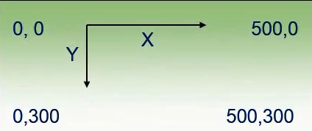
Рисование в Web
API
Поверхность рисования Canvas
<canvas>
Поверхность рисования Canvas (2d\3d)
Только webgl

Slide 3
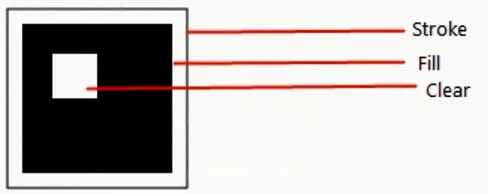
Rectangle
Stroke – граница
Fill – заливка
Clear – возможность вырезать часть заливки

